Slide 1
Diseño e Implementación de una red BAN, PARA LA OBTENCIÓN DE DATOS DE SIGNOS VITALES UTILIZANDO EL PROTOCOLO 802.15.4

Slide 2
ANTECEDENTES:
En los últimos años, las investigaciones y desarrollos de redes de sensores inalámbricos han ido aumentando para aplicaciones médicas.
En el ámbito de la salud, las redes de sensores pueden llevar a cabo diferentes acciones como son: monitoreo de pacientes, diagnóstico de enfermedades, etc.
Las redes de Área Corporal (Body Area Networks: BAN),basadas en las redes PAN, son la estructura básica para el cuidado de la salud utilizando medios electrónicos.

Slide 3
ALCANCE:
La red implementada permitirá la recolección de información de cinco parámetros vitales de forma inalámbrica.
Utiliza la ayuda de varios sensores, el conjunto de los datos recolectados de un mismo paciente formarán el nodo
Finalmente se registrará la información recolectada en una base de datos.

Slide 4
OBJETIVOS
Objetivo general :
Diseñar e implementar una red de sensores que permita la obtención de datos de los principales signos vitales del cuerpo humano, así como su transmisión mediante dispositivos que utilicen el protocolo IEEE 802.15.4.

Slide 5
OBJETIVOS:
Objetivos específicos:
Diseñar una Red punto a punto, que permita transportar las señales médicas mediante ZIGBEE.
Realizar la programación de los sensores que permita tomar las diferentes señales médicas del cuerpo humano.

Slide 6
OBJETIVOS:
Objetivos específicos:
Implementar la red BAN y realizar pruebas de funcionamiento.
Diseñar una base de datos que sirva como central, para guardar los valores obtenidos de los signos vitales a través de los sensores, que permitirá llevar un registro de pacientes.
Integrar la Base de Datos en un entorno Web amigable con el usuario.

Slide 7
REDES BAN:
Es una red inalámbrica de dispositivos informáticos portátiles de baja potencia
Se compone de varias unidades de sensores miniaturizados en el cuerpo junto con una sola unidad central
Las transmisiones se realizan dentro, alrededor o sobre el cuerpo humano
Cobertura
Bajas Emisiones de Energía

Slide 8
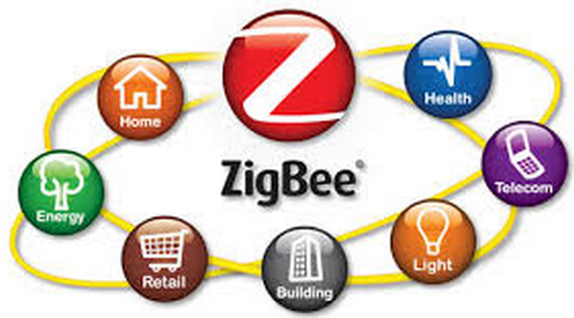
TECNOLOGÍA ZIGBEE:
Nombre de la especificación de un conjunto de protocolos de alto nivel de comunicación inalámbrica, basada en el IEEE 802.15.4
¿Qué es?
Árbol
Red malla
Estrella
Ideal, para redes simples, fáciles de usar y con mínimo consumo de energía, como el monitoreo de sensores
Topologías
ZIGBEE
Uso
Características
Opera en banda ISM 2.4 GHz
baja tasa de transferencia de datos
Conexiones punto a punto y punto a multipunto
Bajo costo

Slide 9
HARDWARE:
PLATAFORMA E-HEALTH
KIT SENSORES
SENSOR TEMPERATURA:
SENSOR FRECUENCIA CARDIACA Y OXIGENACIÓN.
SENSOR RSISTENCIA GALVANICA (SUDORACIÓN)
SENSOR PRESIÓN
SENSOR FRECUENCIA RESPRATORIA.
SENSOR GLUCOSA
SENSOR POSICIÓN
SENSOR ELECTROCARDIOGRAMA

Slide 10
PLANTEAMIENTO DEL PROBLEMA
Después de haber investigado sobre la poca evolución de sistemas de monitoreo en cuanto a salud en nuestro país, Se pretende construir un sistema de monitorización de los signos vitales, basado en una plataforma de hardware libre como es ARDUINO, y el conjunto de 5 sensores e-Health.
El objetivo principal de este trabajo es visualizar y almacenar los datos de los principales signos vitales obtenidos a través de los sensores e-Health, con el fin de llevar un registro ordenado mediante la implementación de la base de datos.
Un aspecto importante que caracteriza este prototipo es que esta basado en hardware y software libre, lo que permitirá su futura modificación y mejora.

Slide 11
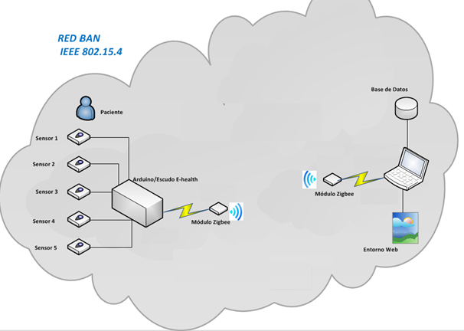
PROPUESTA:

Slide 12
Marco Metodológico
Tipo de investigación
Investigación de campo
Instrumentos
Sistema de monitoreo Arduino E-health
Nivel de investigación
Población
Muestra
Técnicas
Investigación aplicada
Pacientes
3 personas
Recolección de datos

Slide 13
Bases teóricas
Monitoreo
Paciente
Variables Medibles
Frecuencia respiratoria
Herramientas utilizadas
Arduino (E-health)
Temperatura
Sudoración.
Frecuencia cardiaca, Oxigenación
Posición corporal
Java
Sql
Ambiente web

Slide 14
Bases legales:
Java, Arduino IDE
Hardware libre:
Arduino TARJETA, Escudo e-Health
Software libre :

Slide 15
DESARROLLO

Slide 16
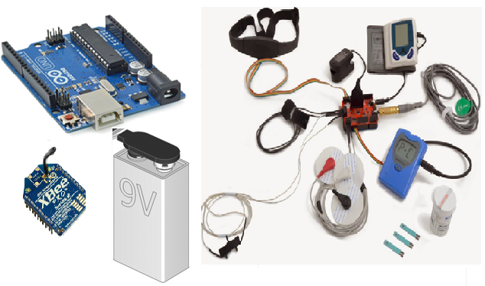
NODO SENSOR E_HEALTH-HARDWARE

Slide 17
Base de datos:
Se ha de disponer una base de datos para guardar los datos leídos de los sensores y realizar consultas de los mismos.
Se ha optado por un sistema hibrido entre VISUALSTUDIO y SQL SERVER debido a las prestaciones de las versiones ligth, pues ahorramos tiempo de desarrollo y costos.

Slide 18
BASE DE DATOS (SQL-SERVER)
Abrimos SQL-SERVER, y creamos una base de datos llamada: Hospital.
Creamos 3 tablas primarias para poder relacionarlas entre sí, las tablas son: Paciente, Diagnóstico, cita.
Figura 41. Tablas BD hospital

Slide 19
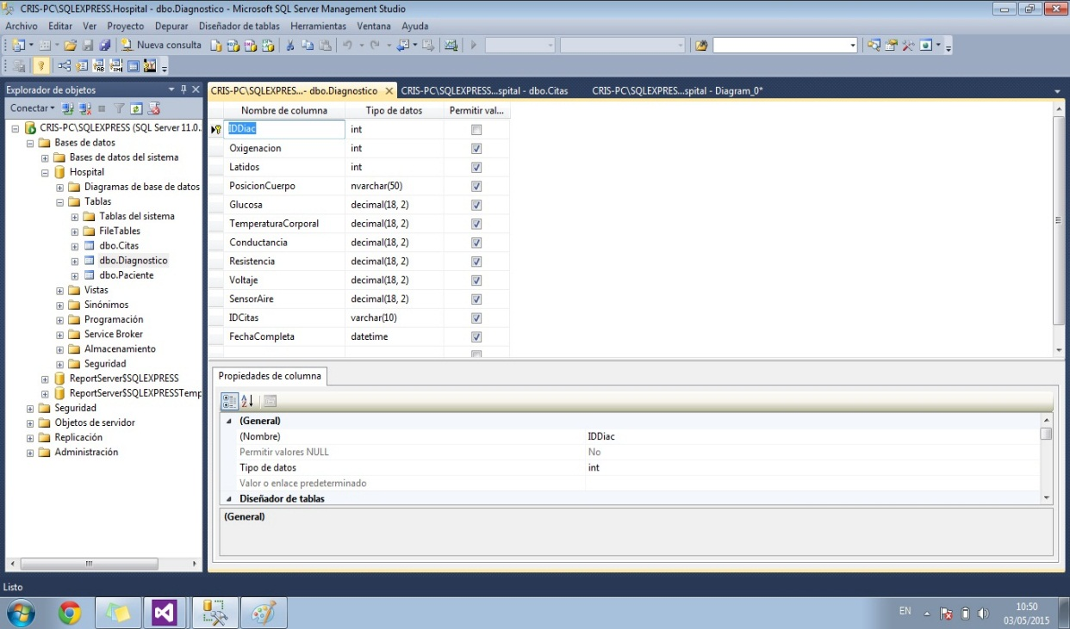
TABLAS CREADAS:
1
2

Slide 20
3

Slide 21
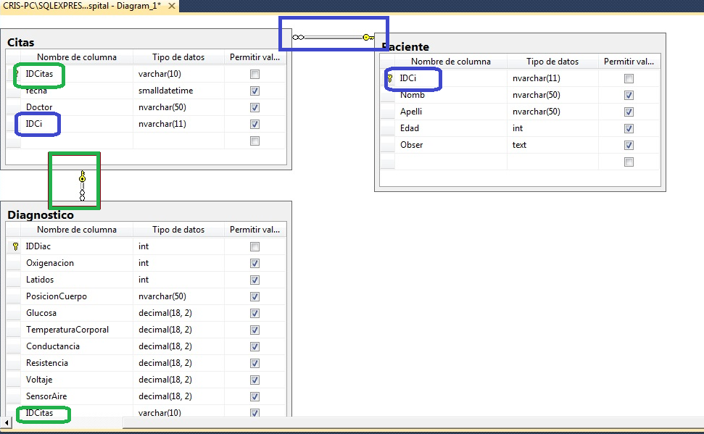

Slide 22
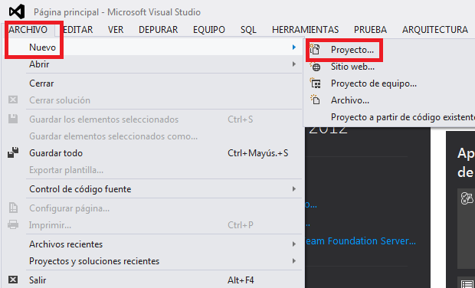
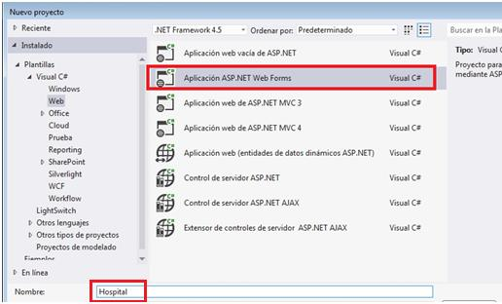
DISEÑO DE INTERFAZ WEB

Slide 23
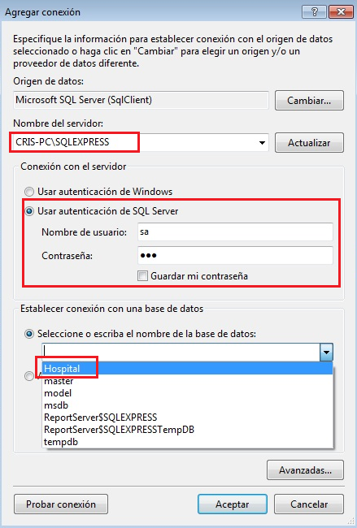
Conexión con la base de datos

Slide 24
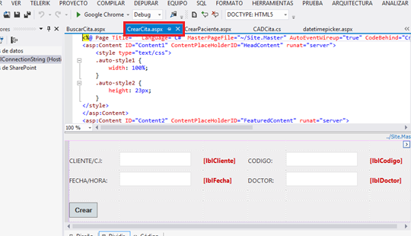
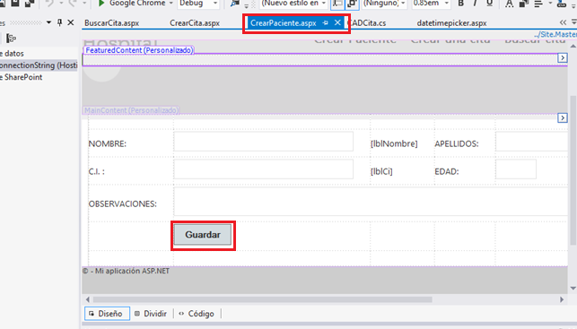
Creación de Formularios

Slide 25
IMPLEMENTACIÓN DE LA RED

Slide 26
DESCRIPCIÒN HARDWARE
EQUIPO HOST ARDUINO UNO
- Microcontrolador ATmega328
- Tensión de Funcionamiento: 5 V
- Tensión de alimentación: 7 – 12 V
- Tensión máxima: 20 voltios
Pines E/S Digita: 14
Pines de entrada analógica: 6
DC I/O Pin: 40 mili amperios
Memoria flash: 32 KB
SRAM: 2 KB
Frecuencia de reloj: 16 MHz
Comunicación serial UART TTL (5v), RX/TX o USB
- Core i3,1,86 GHZ
- 1GB de memoria RAM
- Espacio mínimo de almacenamiento de 1GB.

Slide 27
Seguridad Escudo E-HEALTH E-HEALTH implementa los siguientes mecanismos de protección:
Capa de enlace de comunicación:
Capa de Aplicación:
Cifrado AES 128 para zigbee
WPA2 para WIFI
Protocolo HTTPS
Cifrado basado en SSL/TLS

Slide 28
Implementación del hardware:
1

Slide 29
2
3

Slide 30
4

Slide 31
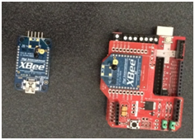
5

Slide 32
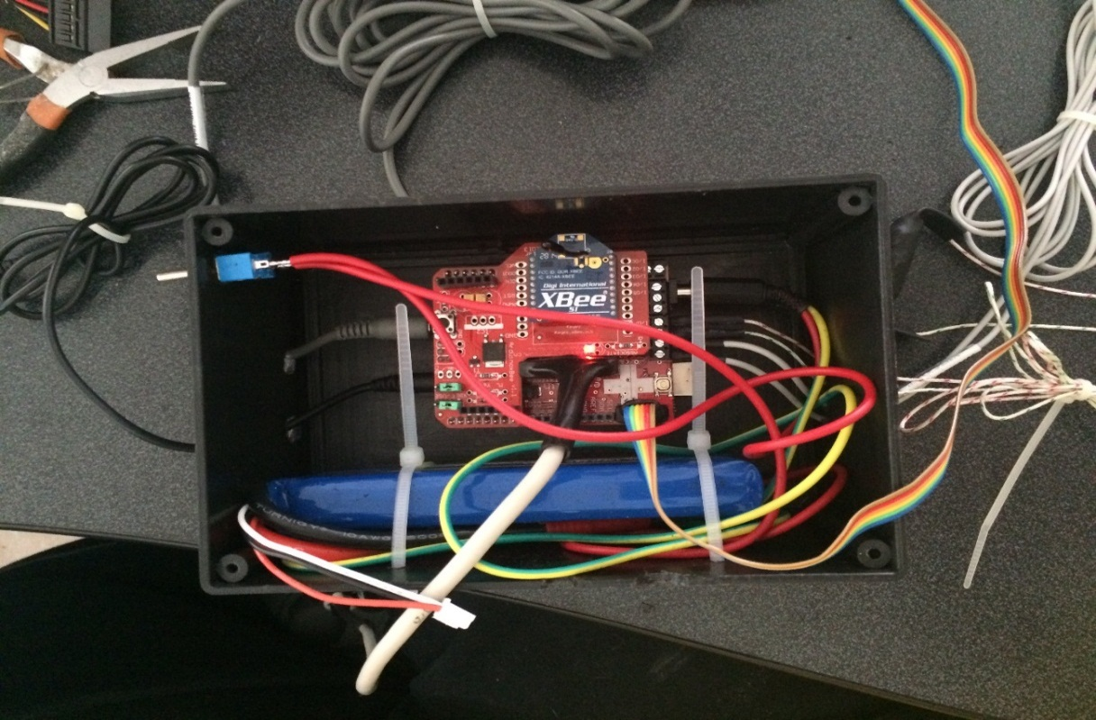
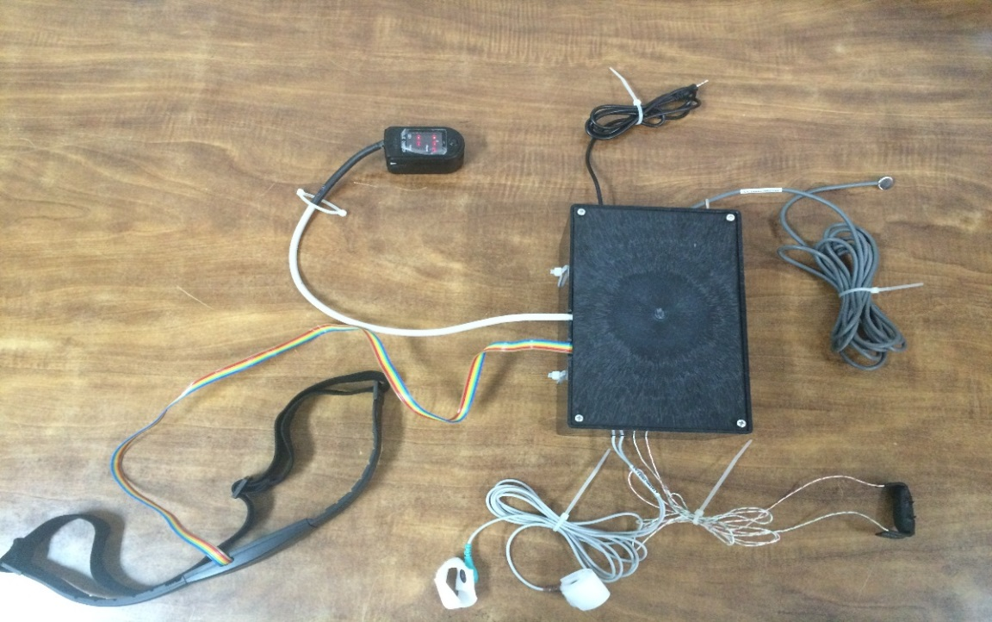
6

Slide 33
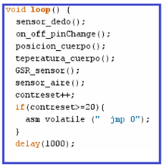
Programa ejecutado en Arduino:
Librerías
Velocidad de Datos
Inicialización de sensores
Captura datos de Sensores

Slide 34
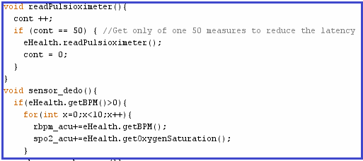
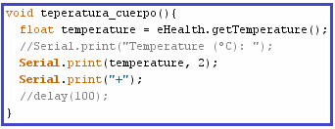
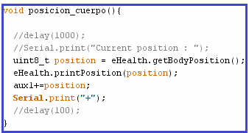
Programa ejecutado en Arduino:
Sensor de Pulso y Oxigenación
Sensor de Flujo de Aire
Sensor de Temperatura
Sensor de Posición Corporal
Sensor GSR

Slide 35
Red Inalámbrica:
Tecnología Zigbee

Slide 36
X_CTU (CONFIGURACIÓN)
 | Xbee-Envia | Xbee-Recibe
PAN ID | 3332 | 3332
DH | 0 | 0
DL | A | B
MY | B | A

Slide 37
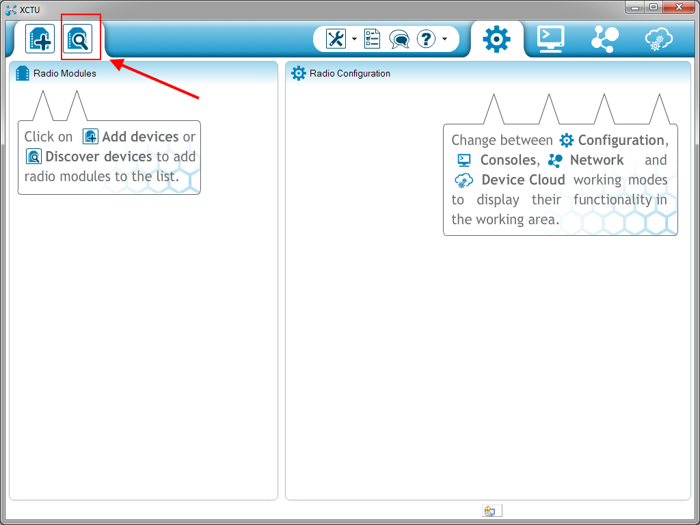
Ejecutamos XCTU, conectando el Xbee al USB Explorer.
1. Clic en Discover Devices :

Slide 38
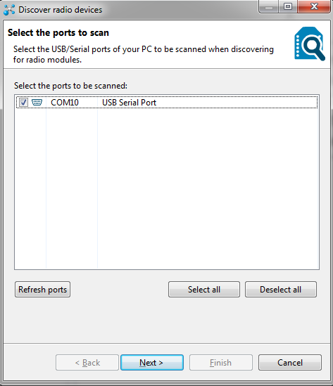
2. Seleccionamos el puerto, en nuestro caso COM10

Slide 39
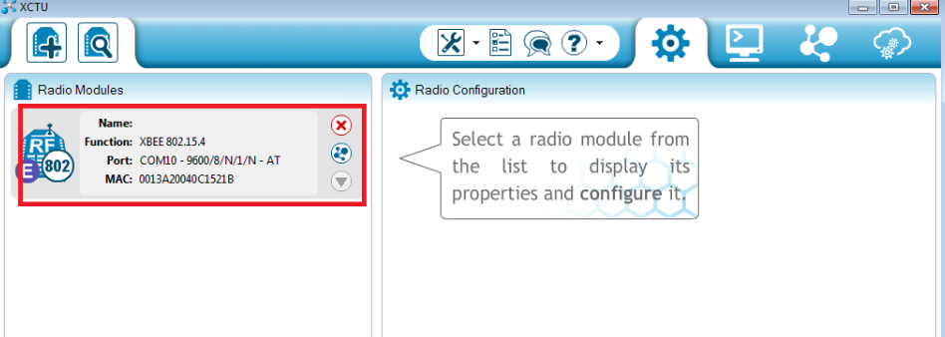
3. Volvemos a la pantalla inicial del X_CTU, y a la izquierda observamos los dispositivos encontrados.

Slide 40
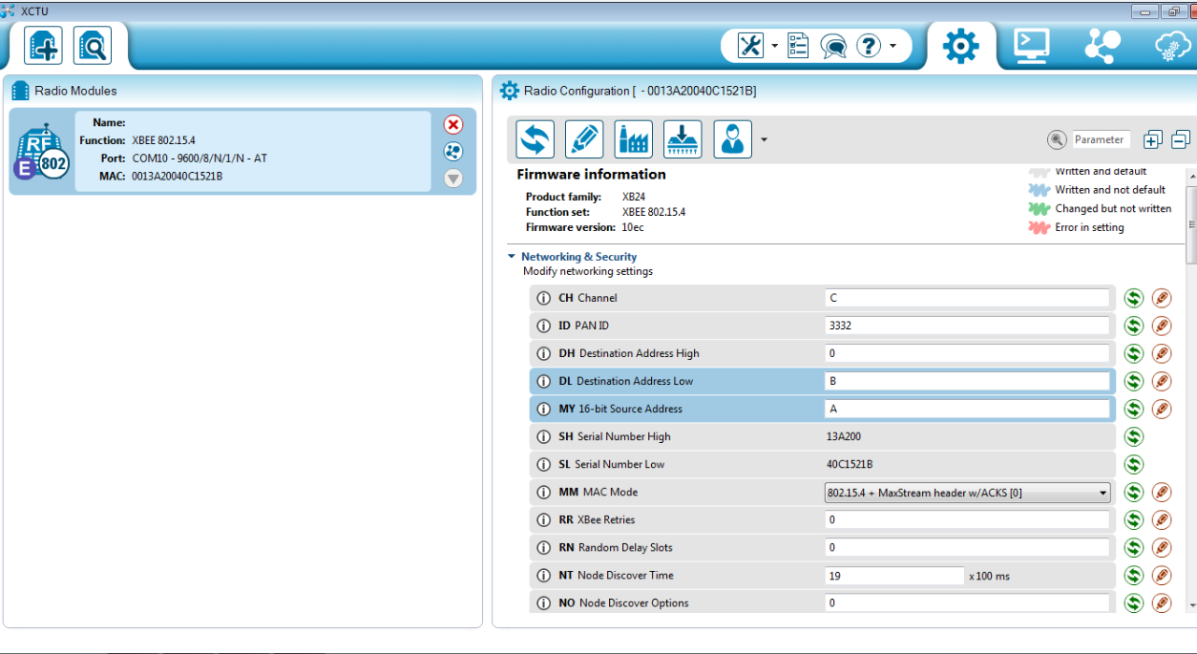
4. Al lado derecho se mostraran los datos a configurar

Slide 41
Comunicación entre módulos:

Slide 42
ARQUITECTURA:

Slide 43
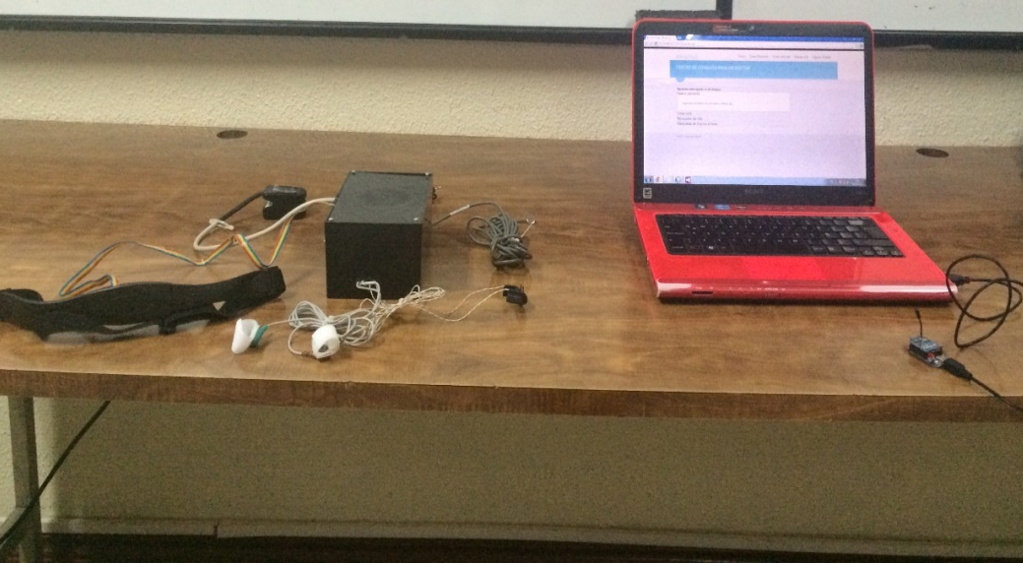
MONTAJE DEL PROTOTIPO:

Slide 44
PRUEBAS Y RESULTADOS

Slide 45
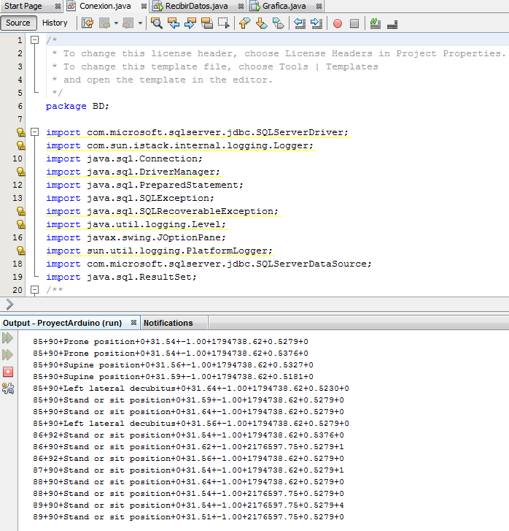
PRUEBA 1, Distancia 1m

Slide 46
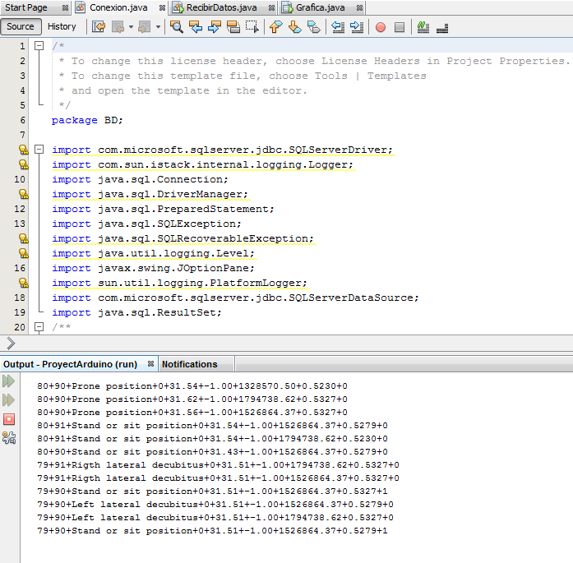
PRUEBA 2, Distancia 5m

Slide 47
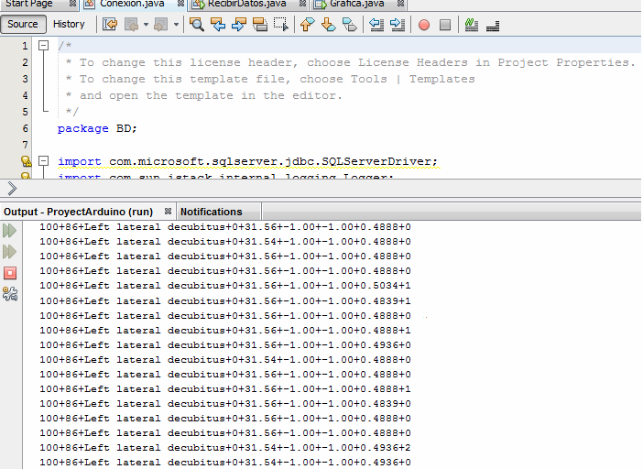
PRUEBA 3, Distancia 10m

Slide 48
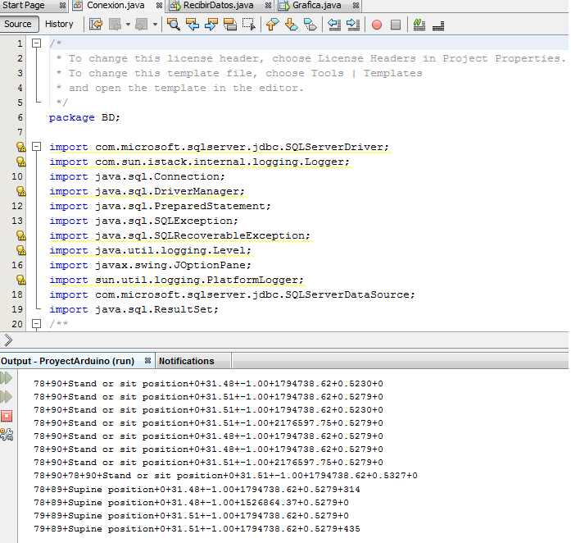
PRUEBA 4, Distancia 15m.

Slide 49
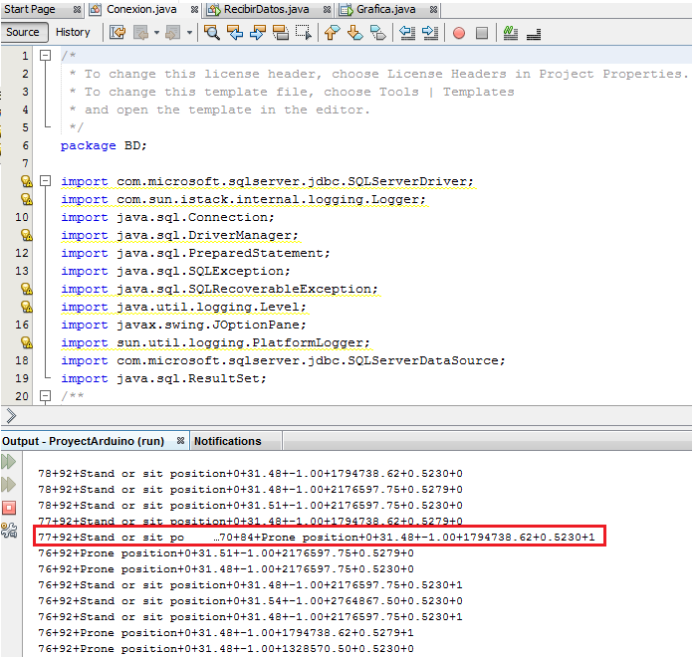
PRUEBA 5, Distancia 20m

Slide 50
ANÁLISIS DE RESULTADOS:

Slide 51
CONCLUSIONES Y RECOMENDACIONES

Slide 52
CONCLUSIONES:

Slide 53
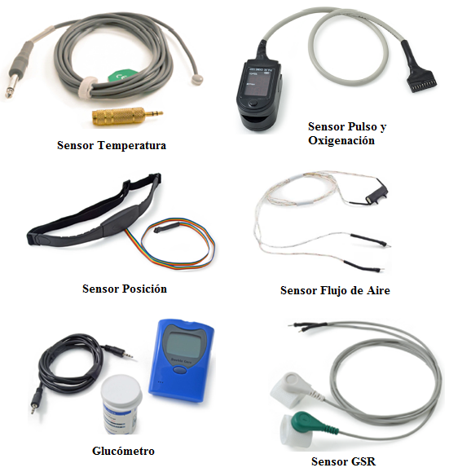
CONCLUSIONES:

Slide 54
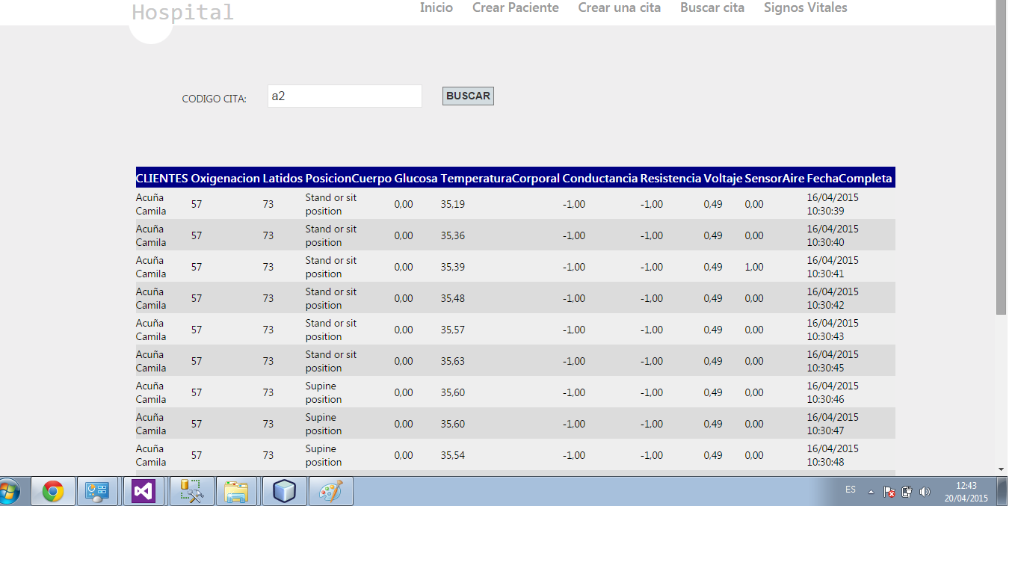
CONCLUSIONES::

Slide 55
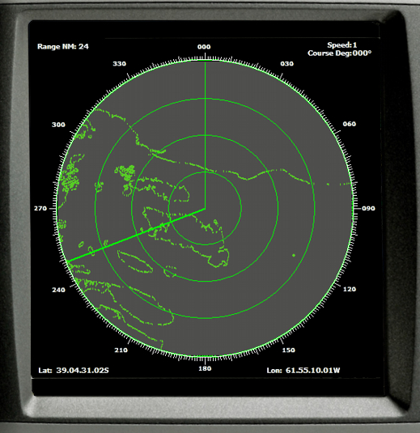
CONCLUSIONES:

